Slide 1

NỘI QUY TIẾT HỌC
GIƠ TAY
KHI CÓ Ý KIẾN
NGỒI ĐÚNG
TƯ THẾ
ÂM LƯỢNG
MỨC 0
4
3
90
2
1

Slide 2
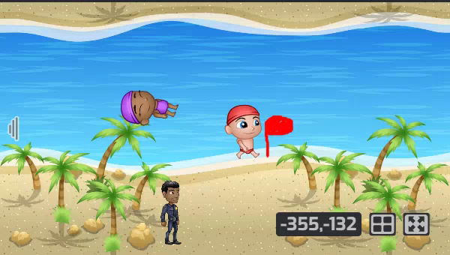
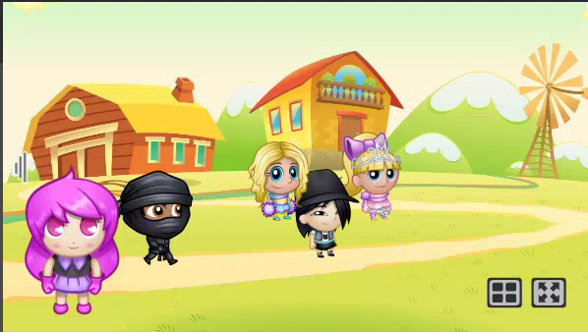
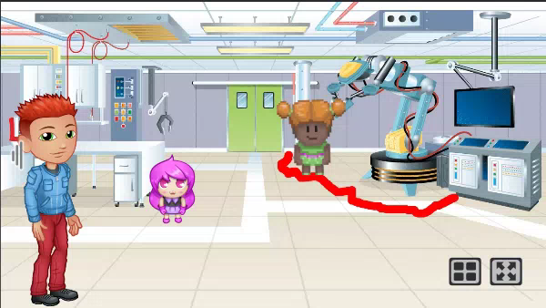
QUAN SÁT VÀ TRẢ LỜI

Slide 3




MÔN ICT KHỐI 2
Tiết 62
Ôn tập cuối kì II (Tiết 2)

Slide 4

01
02
Trình bày được
Thực hành được
MỤC TIÊU BÀI HỌC
màu sắc, ý nghĩa của các nhóm lệnh:
Looks, Animation, Motion, Pen
việc kết hợp một số khối lệnh đã học để lập trình dự án “AN TOÀN CHO TRẺ”

Slide 5

THẢO LUẬN NHÓM
Thảo luận nhóm 6
Hãy nối các lệnh cột bên trái với ý nghĩa tương ứng của chúng ở cột phải
Notes:
In slide cho các nhóm nối

Slide 6




CÁC LỆNH CƠ BẢN
Khối lệnh
Ý nghĩa
A. Vẽ đường đi
1
4
B. Tạo hiệu ứng
2
2
3
3
C. Di chuyển
4
1
D. Thay đổi ngoại hình
Hãy nối các lệnh cột bên trái với ý nghĩa tương ứng của chúng ở cột phải

Slide 7





CÁC LỆNH CƠ BẢN TRONG KHỐI LỆNH LOOK
Ý nghĩa
Khối lệnh
1
Thay đổi hình nền sân khấu
A
2
Thay đổi tư thế nhân vật
B
3
Thay đổi kích cỡ nhân vật
C
4
Nhân vật nói
D
5
Nhân vật nghĩ
E
Notes:
https://goeco.link/MXALk

Slide 8


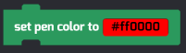


CÁC LỆNH CƠ BẢN TRONG NHÓM LỆNH PEN
1
Xóa hết đường vẽ
A
2
Hạ bút
B
3
Nhấc bút
C
4
Đặt màu vẽ
D
5
Đặt kích thước nét vẽ
E

Slide 9



CÁC LỆNH CƠ BẢN TRONG NHÓM ANIMATION
Ý nghĩa
Khối lệnh
1
Tạo hiệu ứng
A
2
Tạo hiệu ứng và đợi
B
3
Thay đổi tốc độ cho hiệu ứng
C

Slide 10



CÁC LỆNH CƠ BẢN TRONG NHÓM MOTION
Ý nghĩa
Khối lệnh
1
Nếu chạm cạnh thì quay lại
A
2
Di chuyển 10 bước
B
3
Nhân vật quay lại không bị lộn ngược
C

Slide 11
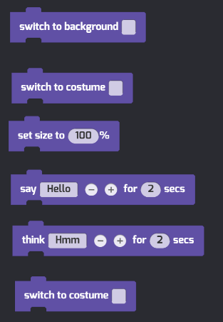
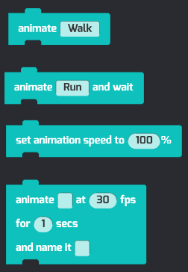
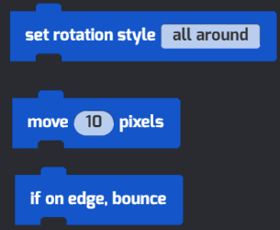
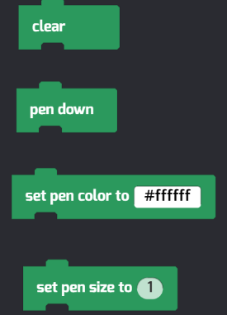
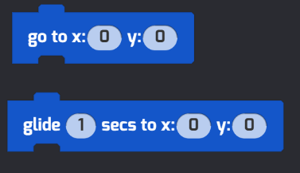
TỔNG KẾT
01
02
03
04
LOOKS
ANIMATION
MOTION
PEN
Thay đổi ngoại hình
Xử lý về hiệu ứng, hoạt cảnh
Xử lý chuyển động
Vẽ hình

Slide 12

THỰC HÀNH
Chủ đề: “An toàn cho trẻ”
1. Chọn Stage, Actor theo đúng chủ đề “An toàn cho trẻ”. 2. Sử dụng được các khối lệnh thuộc nhóm Looks, Animation, Motion… để tạo lời thoại cho nhân vật và điều khiển nhân vật cử động, di chuyển.
Tiêu chí
Tạo đúng chủ đề
HS sử dụng được các khối lệnh Look, Animation, Motion,…

Slide 13

TRÌNH BÀY SẢN PHẨM
Yêu cầu: Mỗi nhóm chọn một sản phẩm đẹp nhất để trình bày trước lớp.
Tiêu chí
Tạo đúng chủ đề
HS sử dụng được các khối lệnh Look, Animation, Motion,…
Notes:
Thay đổi màu cho SmartArt ntn?

Slide 14

Góc chia sẻ
01 điều con đã học được?

Slide 15







Đánh giá mục tiêu

